Slide 1

Городское методическое объединение «Школа молодого педагога»

Slide 2



Городское методическое объединение педагогов г. Орска
«Школа молодого педагога»
от 28.02.2024г.
План проведения:
«Технология интегрированного обучения в ДОУ»
(Старший воспитатель Фатьянова Е.В., МДОАУ №5)
2. «Методика проведения интегрированного занятия»
(Воспитатель Шадрина Л.Н., МДОАУ №5)
3. «Основные психологические условия интеграции содержания
образовательных областей»
(Педагог-психолог Шуринова А.Б., МДОАУ №5)
4. «Интеграция образовательных областей в сюжетно-ролевой игре»
(Воспитатель Беленкина С.Г., МДОАУ №5)
5. Подведение итогов муниципального конкурса «Лучшее электронное
портфолио молодого педагога» среди молодых педагогов ДОУ г. Орска»
(Ст. воспитатель Фатьянова Е.В., МДОАУ №5;
Ст. воспитатель Миронова Е.В., МДОАУ №118)
6. Кофе-брейк.

Slide 3
«Технология интегрированного обучения в ДОУ»
Подготовила Старший воспитатель
Фатьянова Е.В.
Муниципальное дошкольное образовательное автономное учреждение
«Детский сад № 5 общеразвивающего вида с приоритетным осуществлением социально-личностного развития воспитанников «Реченька» г. Орска»

Slide 4
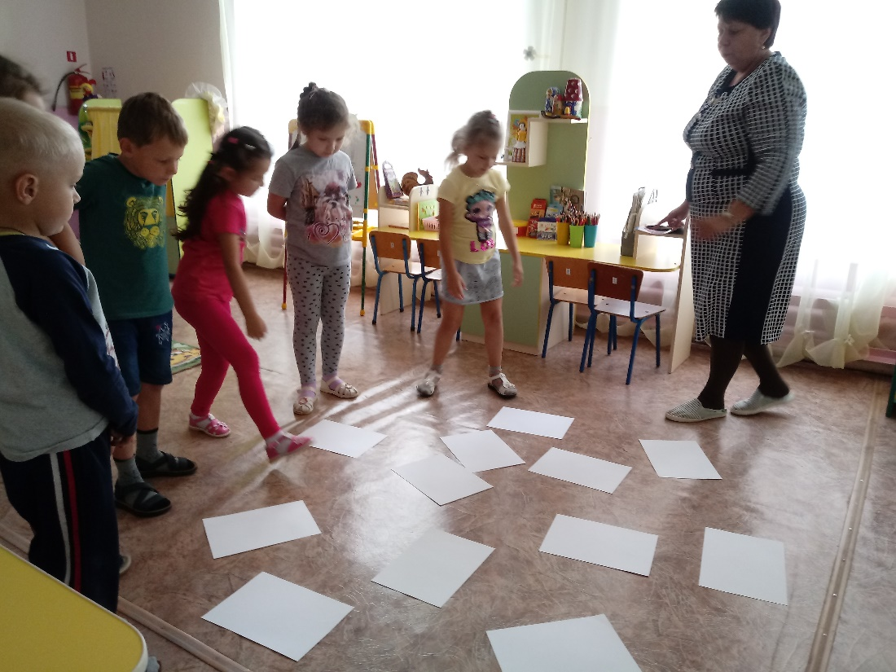
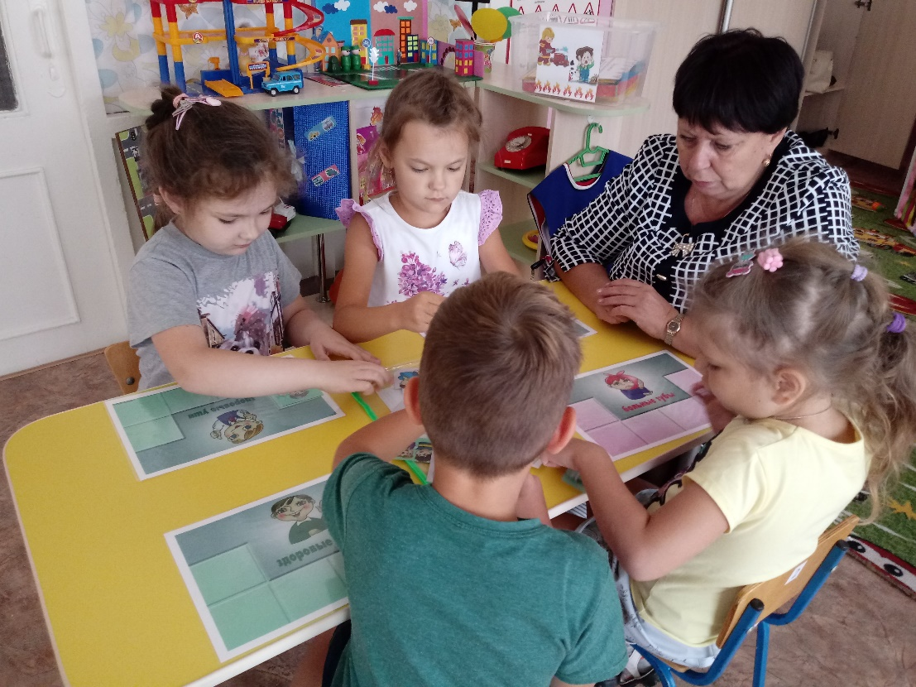
Интегрированное обучение – это нестандартный способ обучения дошкольников. Интегрированный подход соответствует одному из принципов дошкольной дидактики: образование должно быть небольшим по объему, но емким.

Slide 5
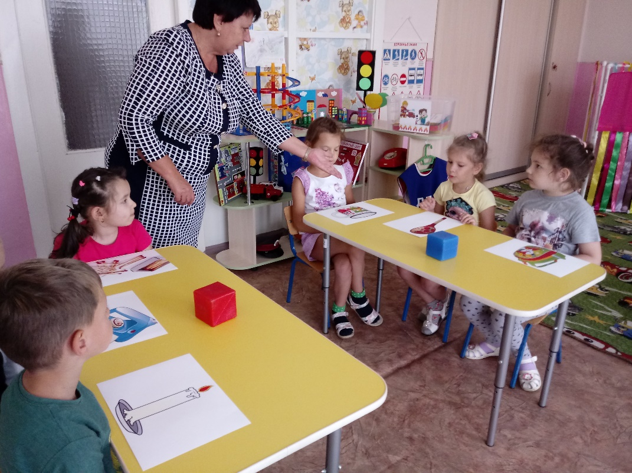
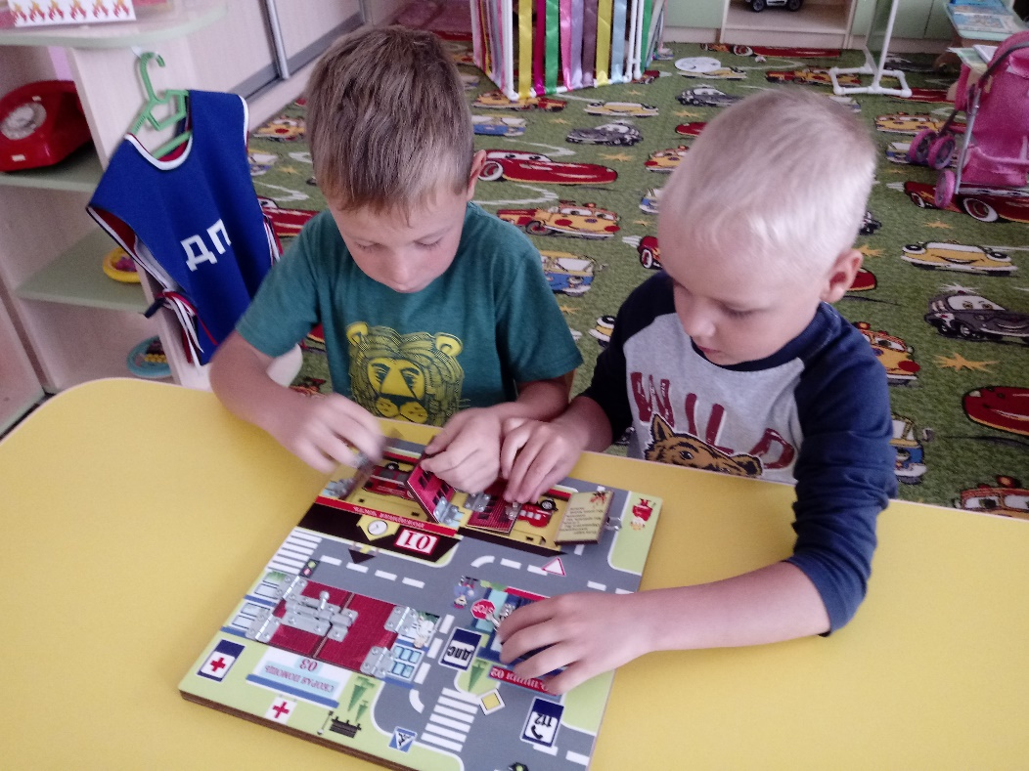
Целью интегрированного обучения является разностороннее, осознанное изучение понятия, предмета или явления с помощью комбинации видов деятельности – творческой, художественной, игровой, доступной детям этого возраста.

Slide 6
Актуальность интегрированного подхода объясняется целым рядом причин:
1. Мир, окружающий детей, познается ими в своем многообразии и единстве;
2. Использование интегрированного подхода на занятиях развивает потенциал самих воспитанников;
3. Форма проведения занятий нестандартна, интересна;
4. Интеграция в современном обществе объясняет необходимость интеграции в образовании;
5. За счет усиления межпредметных связей высвобождается время;
6. Интеграция дает возможность для самореализации, самовыражения, творчества педагога, раскрытия его способностей.

Slide 7
Комбинированное – сочетание разных видов деятельности или нескольких дидактических задач, не имеющих логических связей между собой (после рисования идет подвижная игра).
Комплексные занятия проводятся на знакомом материале, решают несколько задач, проводятся эпизодично.
Интегрированное занятие (Е.П. Климова) построено по принципу объединения нескольких видов детской деятельности и различных средств развития детей и проводятся систематически. При интегративной подаче материала один из видов искусства должен выступать доминирующим, “стержневым”, другие же – помогать более глубокому осмыслению художественного образа, усиливать степень его эмоционального восприятия детьми.

Slide 8
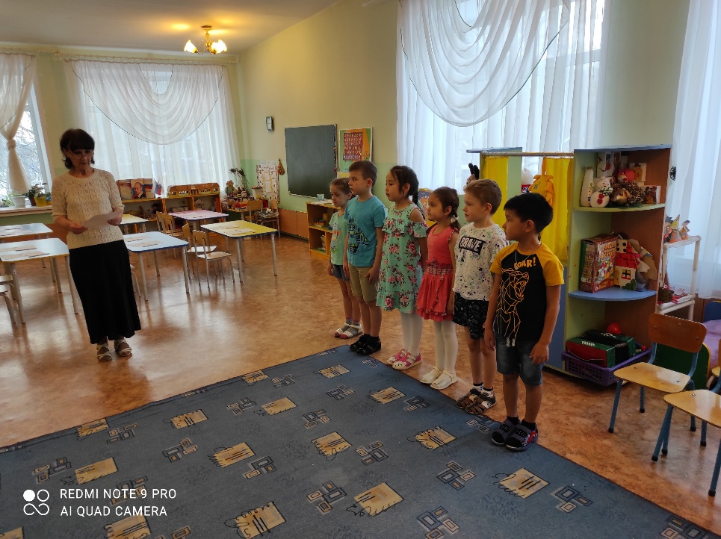
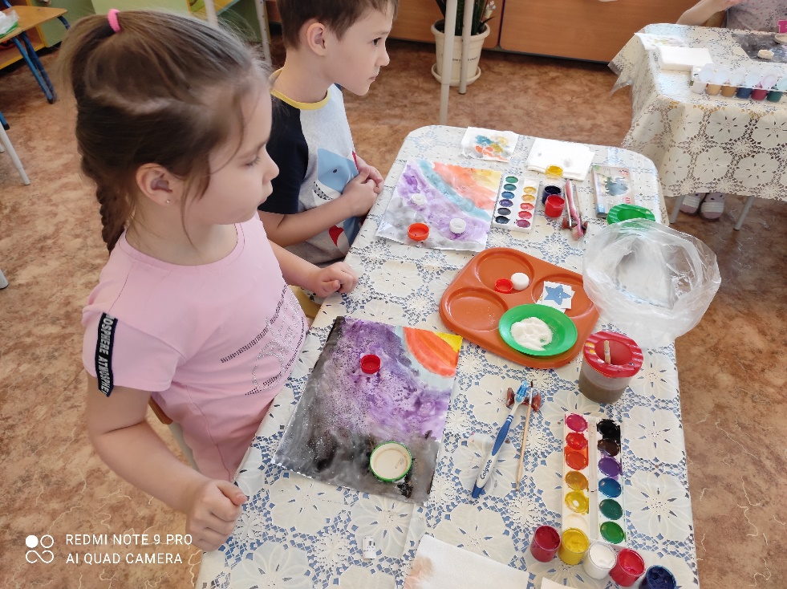
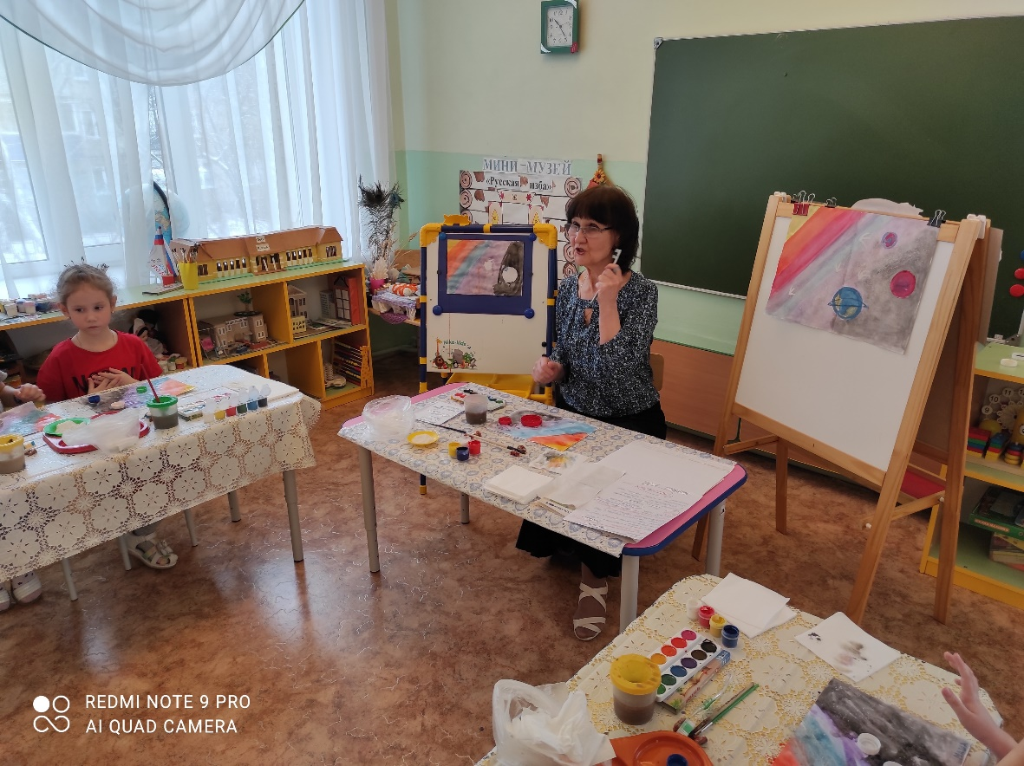
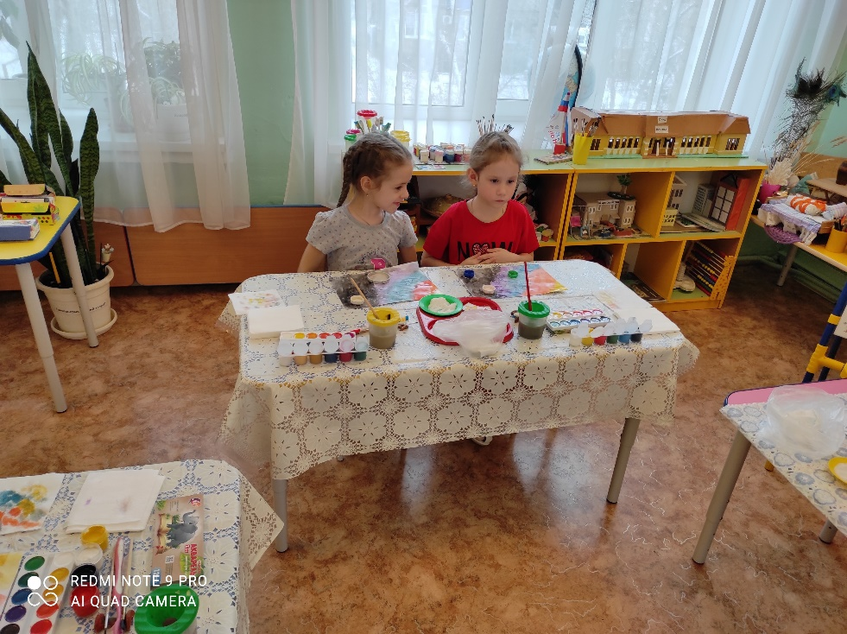
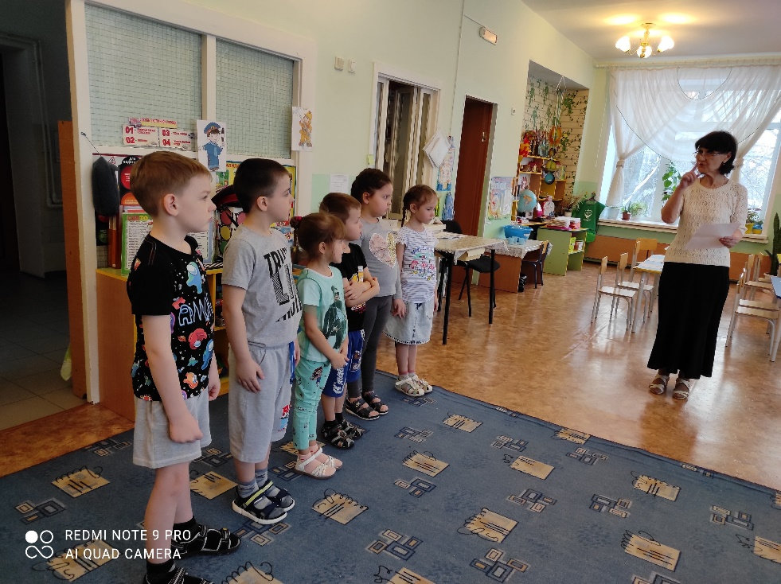

Slide 9
Интегрированные занятия стройте по шести принципам:
1. Концентрируйте содержание занятия вокруг одной темы.
2. Излагайте материал доступно, давайте понятные задания.
3. Объясняйте взаимосвязь между теорией и практикой, который предлагаете дошкольникам.
4. Следите, чтобы дети не утомлялись. От этого зависит результат занятия.
5. Учебный материал должен быть компактным, но информативным.
6. Соблюдайте временные рамки занятия, учитывайте возрастные особенности детей.

Slide 10
Отличия комплексных и интегрированных занятий
На комплексном занятии | На интегрированном занятии
Одна деятельность сменяет другую. Их легко разделить. | Сложно разделить задание по видам деятельности.
Один вид деятельности доминирует, а другие его дополняют. | Не определить, какая деятельность основная.
Каждое из заданий связано с общей темой, но преследует собственную цель. | Цель заданий – рассмотреть объект или явление с разных сторон.
Дети не систематизируют знания по теме. | Дети систематизируют свои знания, узнают что-то новое.

